Slide 1
1.曲线曲面的几种表示形式？
参数和非参数表示。
非参数表示分为显示和隐式。

Slide 2
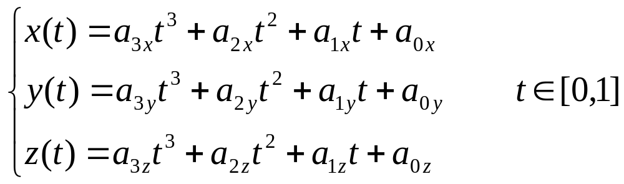
补充.写出三次参数曲线的代数形式和几何形式。
1)代数形式
2)几何形式
其中P₀、P₁、P'₀和P'₁分别表示曲线端点的位置矢量和切矢量。

Slide 3
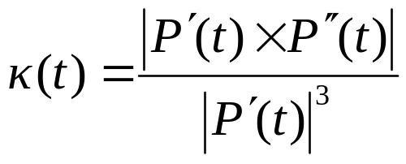
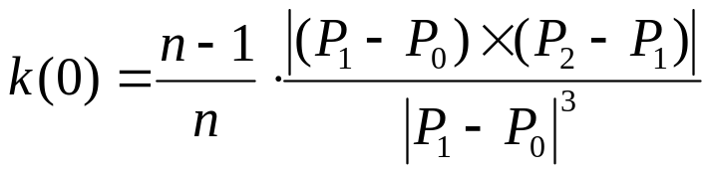
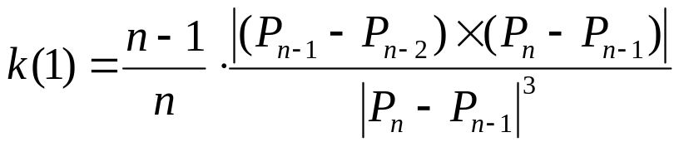
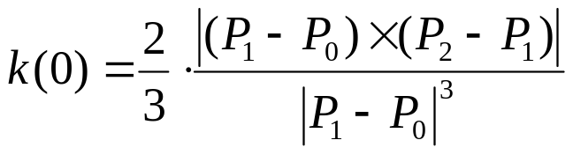
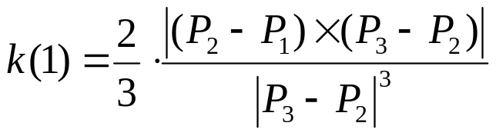
补充：2.试写出三次Bézier曲线在端点处的曲率公式。
解：由曲率计算公式
可以得到n次Bézier曲线在端点的曲率分别为：
三次Bézier曲线在端点处的曲率公式

Slide 4
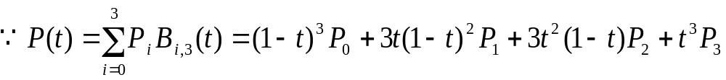
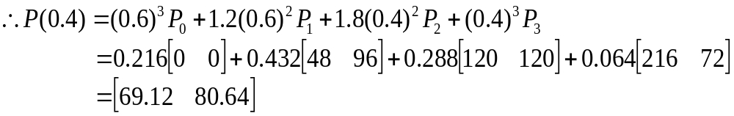
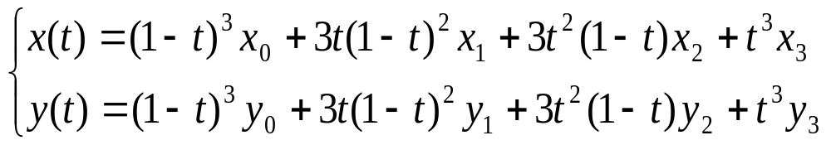
2 . 设有控制顶点为P₀(0,0),P₁(48,96)，P₂(120,120)，P₃(216,72)的三次Bézier曲线P(t)，试计算P(0.4)的(x,y)坐标，并写出(x(t),y(t))的多项式表示。

Slide 5
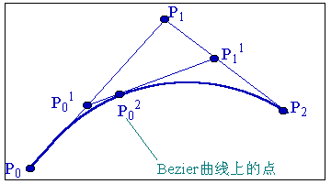

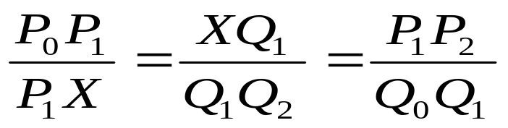
3. 设有二次Bézier曲线控制顶点为P₀ , P₁ , P₂ ,另一条二次Bézier曲线控制顶点为P₂=Q₀ , Q₁, Q₂ , 写出两条Bézier曲线精确合并为一条Bézier曲线的条件。
过点P_{0，}P₁的直线与过点Q₁, Q₂的直线相交于点X，交点X满足

Slide 6















6 . 计算以(30,0)，(60,10)，(80,30)，(90,60)，(90,90)为控制顶点的4次Bézier曲线在t=1/2处的值，并画出de Casteljau三角形。

Slide 7
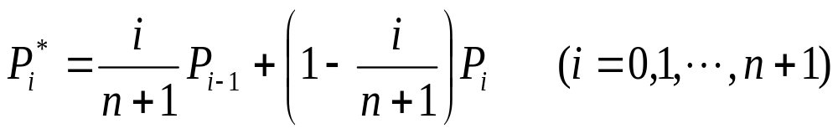
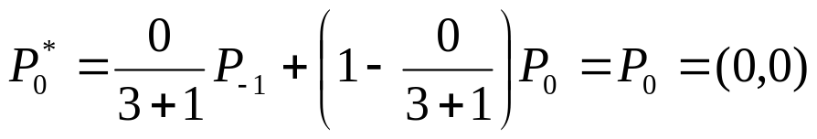
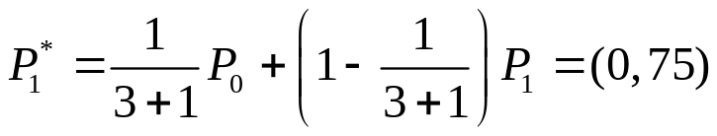
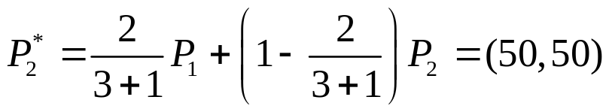
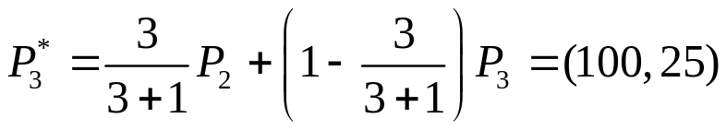
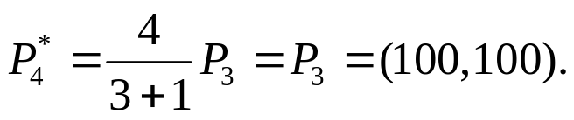
7 . 给定三次Bézier曲线的控制顶点(0,0)，(0,100)，(100,0)，(100,100)，计算升阶一次后的控制顶点。
解：由升阶公式
升阶后的控制顶点为

Slide 8
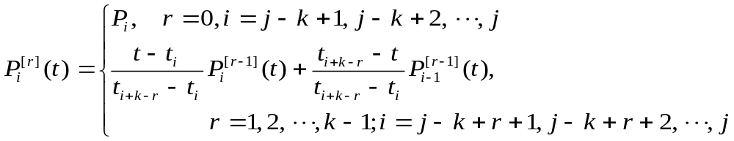
8 用de Boor算法,求以(30,0),(60,10),(80,30),(90,60),(90,90)
为控制顶点,以T=[0,0,0,0,0.5,1,1,1,1]为节点向量的三次B样条曲线
在t=1/4处的值。 [t₀,t₁,t₂,t₃,t₄,t₅,t₆,t₇,t₈]
解：∵k=4，n=4(5个控制顶点)，k－1≤ j≤ n, 即3≤ j ≤4.
∴5个控制顶点控制两段三次B样条曲线,分别在区间[t₃,t₄)和[t₄,t₅).
∵t₃≤ t=1/4<t₄ (t_{j} ≤ t <t_{j+1})
∴P(t=1/4)在第一段三次B样条曲线上,t∈[t₃,t₄),该段曲线只与前四个顶点相关.
由de Boor递推公式
及T=[0,0,0,0,0.5,1,1,1,1]，可得：

Slide 9
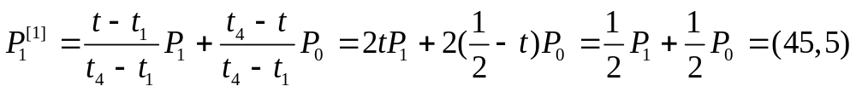
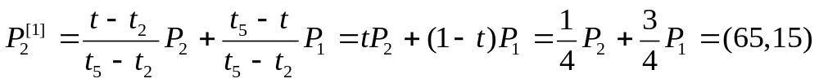
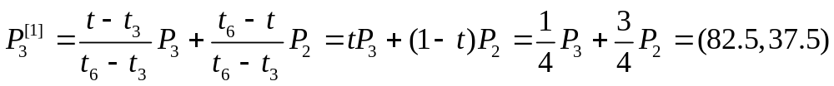
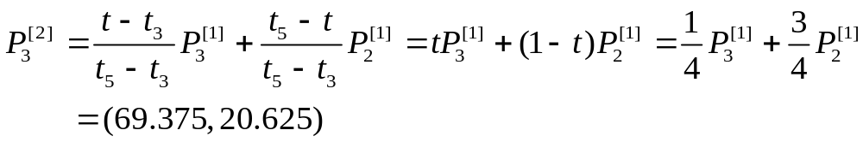
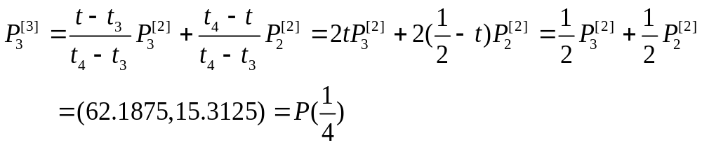

Slide 10
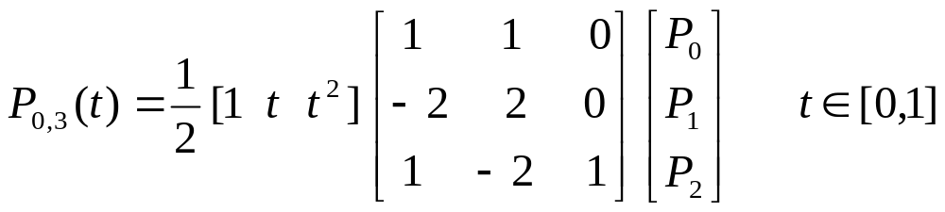
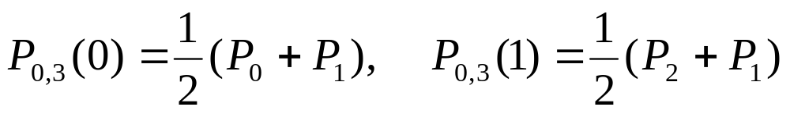
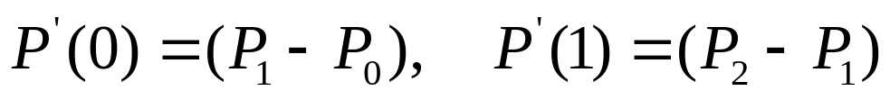
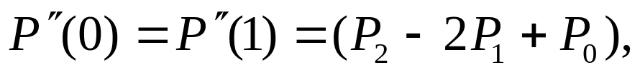
补充。1 写出一段二、三次均匀B样条曲线方程并求曲线在端点处的位置矢量，一阶导矢，二阶导矢。
1. 端点位置：
2. 端点切矢：
3.二阶导矢

Slide 11
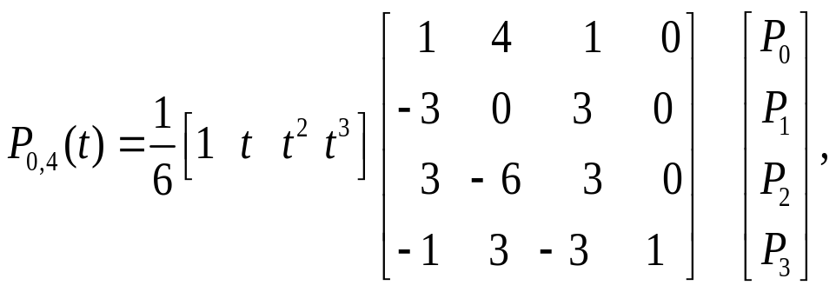
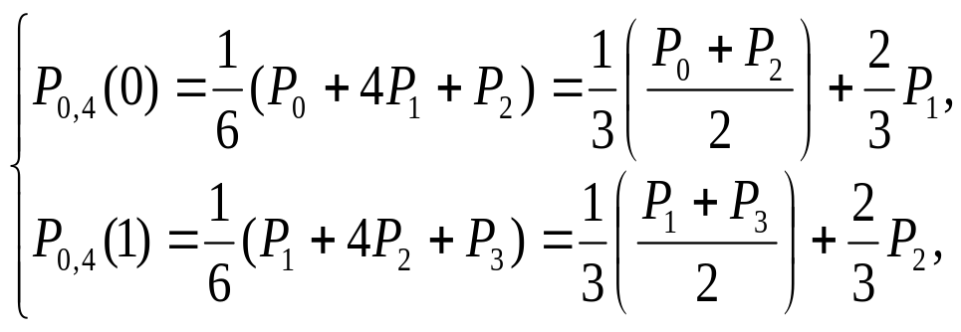
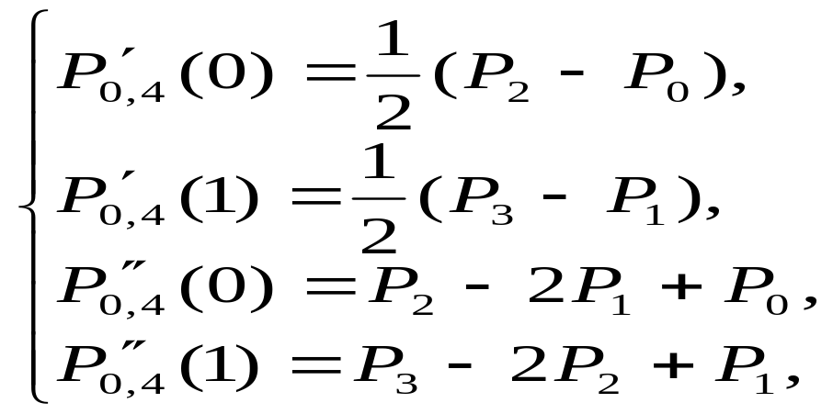
1)：端点位置
2)：端点切矢及二阶导数
3):达到C²连续性

Slide 12
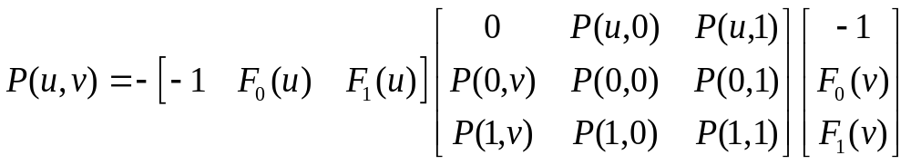
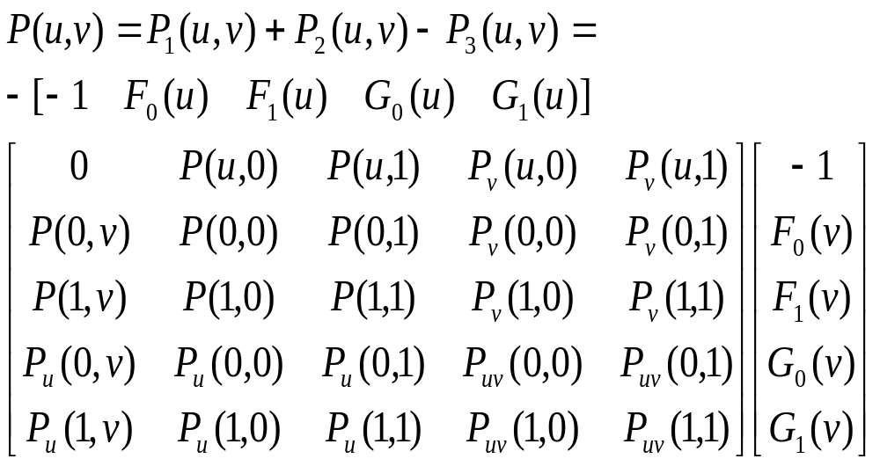
2 写出双线性Coons曲面、双三次Coons曲面的表达形式。

